Slide 1
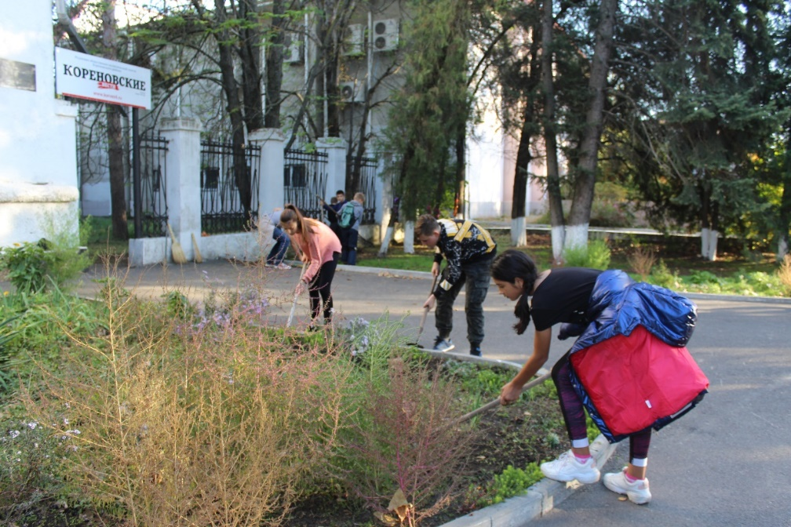
Проект «МОЯ ТЕРРИТОРИЯ»
Презентация
Автор проекта: Степан ГАХ
Участники: юные корреспонденты
Школы юнкоров газеты «Кореновские вести»
Руководитель проекта:
Татьяна Александровна Сергиенко
г.Кореновск
2019 год

Slide 2
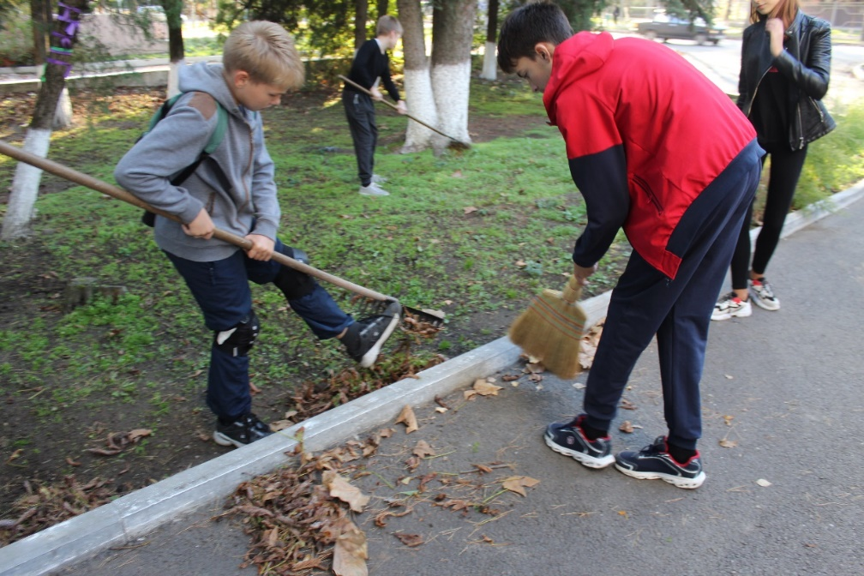
Цели и задачи проекта:
Моя территория – это дом, где я живу, улица, по которой хожу, школа, где учусь, стадион, где занимаюсь спортом, редакция газеты «Кореновские вести», где я познаю азы своей будущей професссии, город, страна и планета.
Если моя территория будет чистой – я сохраню свою планету!
Как сохранить мою территорию? Содержать ее в чистоте и порядке.

Slide 3
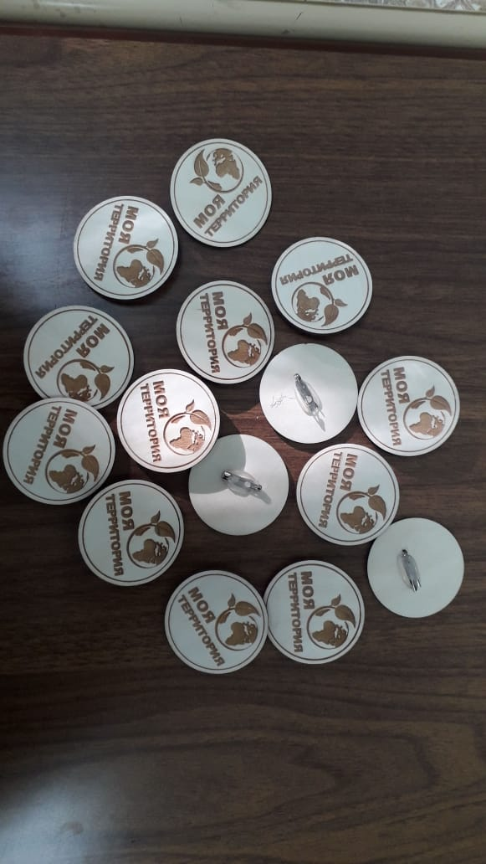
Я – участник проекта «Моя территория»
В проекте «Моя территория» участвуют практически все юные корреспонденты Школы юнкоров газеты «Кореновские вести»: от самых маленьких до самых старших .
У каждого активного участника есть специальный значок, который надо заслужить своим трудом на субботниках и в акциях проекта.

Slide 4
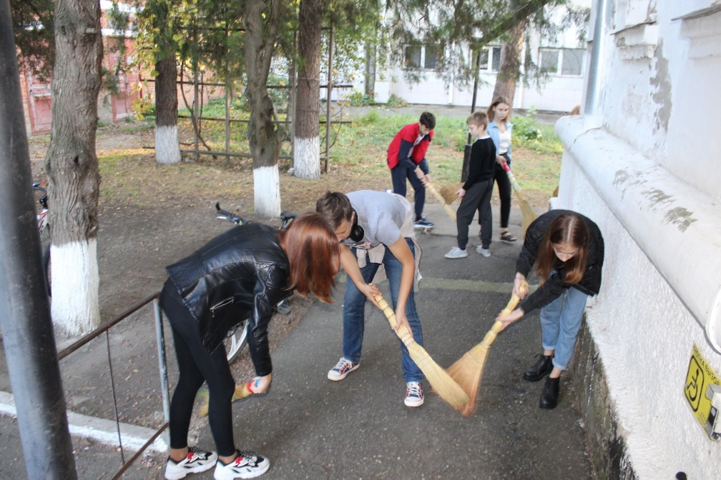
Наши субботники
Если ты любишь свой дом, улицу, школу, город, страну и планету- присоединяйся к нам, участникам проекта «Моя территория!
Два раза в месяц мы проводим субботники по наведению порядка на своей территории: у здания и во дворе редакции газеты «Кореновские вести»

Slide 5
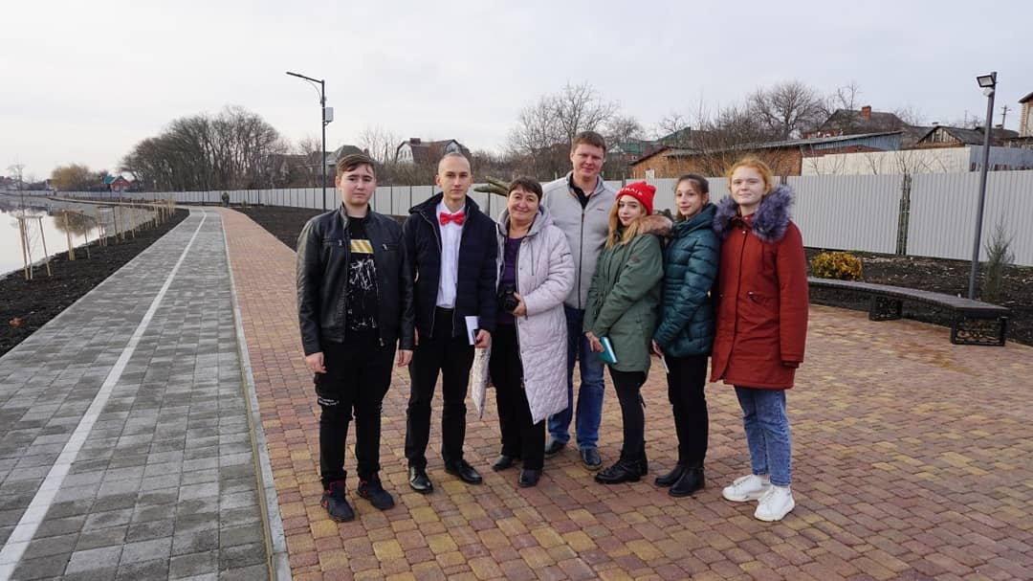
Юнкоры и мэр города
Мы встретились с мэром города Кореновска М.Шутылевым в канун Новогодних праздников и побывали с ним на городском кладбище и очистных сооружениях, мусорной свалке и новостройках, в новом Сквере Памяти и на Солнечной набережной города. Тема нашей встречи была созвучна с проектом «Моя территория»: как сохранить город чистым и красивым?
Наш проект – актуален!

Slide 6
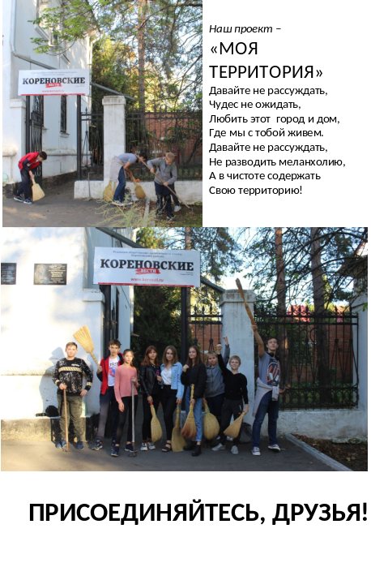
Все, кто любит свой город – к нам!
И мы отправились по школам. Каждый из нас рассказал в своем классе и поделился в родной школе информацией о встрече с мэром города , о проекте «Моя территория».Эту информацию мы разместили на сайте газеты «Кореновские вести» и в своей группе Вконтакте «Школа юнкоров газеты «Кореновские вести». А самое главное- мы раздали во всех школах листовки!

Slide 7
Мы вас ждем!
Кореновские юнкоры приглашают в свой проект всех, кто любит свой дом, свой двор, свою улицу, свой город, свою станицу или хутор, свой край и свою страну.
Давайте сохраним свою территорию в чистоте и порядке!
И тогда наша прекрасная планета будет вечно молодой и зеленой!

